Slide 1



Preparing for Job Interviews and Modern Digital Tools for Writing and Presentation
PRESENTATION AND WRITING SKILLS
MGM223
Lecture 10
Preparing for Job Interviews & Modern Digital Tools for Writing and Presentation.
التحضير للمقابلات الوظيفية & والأدوات الرقمية الحديثة في الكتابة والعرض التقديمي.
Prepared by
Dr. Mumen Thabet

Slide 2

Lecture
Learning Objectives
أهداف التعلُّم
10
Preparing for a job interview.
Interviewing for success.
Following up after an interview.
Explanation of how to use Notion for writing texts and written messages.
Introduction to Gamma for creating presentations.
Learn how to write a resume using Better CV.
التحضير لمقابلة عمل.
إجراء المقابلات من أجل النجاح.
المتابعة بعد المقابلة.
توضيح إستخدام برنامج notion لكتابة النصوص والرسائل المكتوبة.
التعرف على برنامج gamma لإنشاء العروض التقديمية.
تعلم كتابة السيرة الذاتية من خلال برنامج cv better.
10–2

Slide 3


Lecture
Preparing for a Job Interview
التحضير لمقابلة العمل
10
10 – 3

Slide 4
Employer’s Questions
أسئلة صاحب العمل
Lecture
10
Throughout the interview process, you can expect to get a mix of questions that are specific to you and the job opening, as well as questions that are of a more general nature, such as the following:
What is the hardest decision you’ve ever had to make?
Be prepared with a good example, explaining why the decision was difficult and how you made the choice you made.
خلال عملية المقابلة، من المتوقع أن تُطرح عليك مجموعة من الأسئلة التي تخصّك أنت وفرصة العمل، بالإضافة إلى أسئلة عامة، مثل:
ما هو أصعب قرار اتخذته على الإطلاق؟
كن مُستعدًا بمثال جيد، موضحًا سبب صعوبة القرار وكيف اتخذته.
10–4

Slide 5
Employer’s Questions
أسئلة صاحب العمل
Lecture
10
What are your greatest weaknesses?
Describe a weakness so that it sounds like a virtue (such as working too hard) or describe a relatively minor shortcoming and explain how you’re working to improve.
Where do you want to be five years from now?
Your answer should reflect your desire to contribute to the employer’s long-term goals, not just your own goals. Whether this question yields useful information is a matter of debate, but prepared to answer it.
ما هي أبرز نقاط ضعفك؟
صف نقطة ضعفك بحيث تبدو فضيلة (مثل العمل المُرهق)، أو صف عيبًا بسيطًا نسبيًا، واشرح كيف تعمل على تحسينها.
أين تريد أن تكون بعد خمس سنوات؟
يجب أن تعكس إجابتك رغبتك في المساهمة في تحقيق أهداف صاحب العمل طويلة المدى، وليس فقط أهدافك الشخصية. ما إذا كان هذا السؤال يُقدّم معلومات مفيدة هو أمرٌ قابل للنقاش، ولكن كن مُستعدًا للإجابة عليه.
10–5

Slide 6
Employer’s Questions
أسئلة صاحب العمل
Lecture
10
What didn’t you like about previous jobs you’ve held?
Describe something that you didn’t like in a way that puts you in a positive light, such as having limited opportunities to apply your skills or education. Avoid making negative comments about former employers or colleagues.
Tell me something about yourself.
Ask if the interviewer would like to know about your specific skills or attributes. If this point is clarified, then respond accordingly. If it isn’t, explain how your skills can contribute to the job and the organization.
ما الذي لم يُعجبك في الوظائف السابقة التي شغلتها؟
صف شيئًا لم يُعجبك بطريقة تُبرزك في صورة إيجابية، مثل محدودية فرص تطبيق مهاراتك أو تعليمك. تجنب التعليق السلبي على أصحاب العمل أو الزملاء السابقين.
أخبرني شيئًا عن نفسك.
اسأل من يُجري المقابلة إن كان يرغب في معرفة المزيد عن مهاراتك أو صفاتك. إذا تم توضيح هذه النقطة، فأجب وفقًا لذلك. إذا لم يكن الأمر كذلك، فاشرح كيف يُمكن لمهاراتك أن تُساهم في الوظيفة والمؤسسة.
10–6

Slide 7
Build Your Confidence
بناء ثقتك بنفسك
Lecture
10
Interviewing is stressful for everyone, so some nervousness is natural.
However, you can take steps to feel more confident.
Start by reminding yourself that you have value to offer the employer, and the employer already thinks highly enough of you to invite you to an interview.
المقابلات مُرهقة للجميع، لذا فإن الشعور ببعض التوتر أمر طبيعي.
مع ذلك، يمكنك اتخاذ خطوات لزيادة ثقتك بنفسك.
ابدأ بتذكير نفسك بأنك تُقدم قيمةً لصاحب العمل، وأن صاحب العمل يُقدّرك بما يكفي لدعوتك إلى مقابلة.
10–7

Slide 8
Build Your Confidence
بناء ثقتك بنفسك
Lecture
10
If some aspect of your appearance or background makes you uneasy, correct it if possible or offset it by emphasizing positive traits such as warmth, wit, intelligence, or charm.
Instead of dwelling on your weaknesses, focus on your strengths.
Instead of worrying about how you will perform in the interview, focus on how you can help the organization succeed.
The more prepared you are, the more confident you’ll be.
إذا كان مظهرك أو خلفيتك يُشعرك بعدم الارتياح، فصححه إن أمكن، أو خففه بالتركيز على سمات إيجابية كالودّ، أو خفة الدم، أو الذكاء، أو الجاذبية.
بدلاً من التركيز على نقاط ضعفك، ركّز على نقاط قوتك.
بدلاً من القلق بشأن أدائك في المقابلة، ركّز على كيفية مساعدة المؤسسة على النجاح.
كلما كنت أكثر استعدادًا، زادت ثقتك بنفسك.
10–8

Slide 9
Professional Image
صورة احترافية
Lecture
10
Physical appearance is important because clothing and grooming reveal something about a candidate's personality, professionalism, and ability to sense the unspoken “rules” of a situation.
When it comes to clothing, the best policy is to dress conservatively.
Wear the best-quality clothing you can but remember that “clean and appropriate” clothes are far more important than “expensive and flashy” clothing.
المظهر الخارجي مهم، لأن الملابس والمظهر يكشفان عن شخصية المرشح واحترافيته وقدرته على استيعاب القواعد غير المعلنة للموقف.
فيما يتعلق بالملابس، فإن أفضل سياسة هي ارتداء ملابس محتشمة.
ارتدِ أفضل ما يمكنك من ملابس عالية الجودة، ولكن تذكر أن الملابس "النظيفة والملائمة" أهم بكثير من الملابس "الغالية والبراقة".
10–9

Slide 10
Professional Image
صورة احترافية
Lecture
10
Good grooming makes any style of clothing look better. Make sure your clothes are clean and unwrinkled, your shoes un-scuffed and well shined, your hair neatly styled and combed, your fingernails clean, and your breath fresh.
Remember that an interview is not the place to express your individuality or to let your inner rebel run wild.
Send a clear signal that you understand the business world and know how to adapt to it. You will not be taken seriously otherwise.
العناية الجيدة بالمظهر تُضفي على أي نمط ملابس مظهرًا أفضل. تأكد من أن ملابسك نظيفة وغير مجعدة، وأحذيتك نظيفة ولامعة جيدًا، وشعرك مصفف ومشط بعناية، وأظافرك نظيفة، وأنفاسك منعشة.
تذكر أن المقابلة ليست المكان المناسب للتعبير عن شخصيتك أو لإطلاق العنان لتمردك الداخلي.
أرسل إشارة واضحة بأنك تفهم عالم الأعمال وتعرف كيف تتكيف معه. وإلا فلن يُؤخذ كلامك على محمل الجد.
10–10

Slide 11
Lecture
Interviewing for Success
إجراء المقابلات من أجل النجاح
10
10 – 11

Slide 12

The Warm-Up Stage
مرحلة الترحيب أو بداية المقابلة
Lecture
10
First Impressionالانطباع الأول
Body Language لغة الجسد
Social Skills مهارات اجتماعية
10–12

Slide 13
The Warm-Up Stage
مرحلة الترحيب أو بداية المقابلة
Lecture
10
Of the three stages, the warm-up is the most important, even though it may account for only a small fraction of the time you spend in the interview.
Studies suggest that many interviewers, particularly those who are poorly trained in interviewing techniques, make up their minds within the first 20 seconds of contact with a candidate.
Don’t let your guard down if it appears that the interviewer wants to engage in what feels like small talk; these exchanges are every bit as important as structured questions.
من بين المراحل الثلاث، تعتبر مرحلة الترحيب هي الأكثر أهمية، على الرغم من أنها قد لا تمثل سوى جزء صغير من الوقت الذي تقضيه في المقابلة.
تشير الدراسات إلى أن العديد من المُقابلين، وخاصةً أولئك الذين لم يُدربوا جيدًا على أساليب إجراء المقابلات، يتخذون قرارهم خلال أول 20 ثانية من التواصل مع المُرشح.
لا تُخفف حذرك إذا بدا أن المُقابل يُريد الدخول فيما يبدو وكأنه حديث عابر؛ فهذه المُحادثات لا تقل أهمية عن الأسئلة المُنظمة أو المُهيكلة.
10–13

Slide 14
The Warm-Up Stage
مرحلة الترحيب أو بداية المقابلة
Lecture
10
Body language is crucial at this point. Stand or sit up straight, maintain regular but natural eye contact, and don’t fidget.
When the interviewer extends a hand, respond with a firm but not overpowering handshake.
Repeat the interviewer’s name when you’re introduced (“It’s a pleasure to meet you, Ms. Litton”).
Wait until you’re asked to be seated or the interviewer has taken a seat. Let the interviewer start the discussion. Then, be ready to answer one or two substantial questions right away: for example, “Why do you want to work here?” or “What do you know about us?”
لغة الجسد أساسية في هذه المرحلة. قف أو اجلس بشكل مستقيم، وحافظ على التواصل البصري المنتظم والطبيعي، ولا تتحرك.
عندما يمد لك المُقابل يده، ردّ بمصافحة حازمة ولكن غير مُبالغ فيها.
كرر اسم المُقابل عند تقديمك ("تشرفنا بلقائك، آنسة ليتون").
انتظر حتى يُطلب منك الجلوس أو حتى يجلس المُقابل. دع المُقابل يبدأ النقاش. ثم كن مستعدًا للإجابة على سؤال أو سؤالين جوهريين فورًا: على سبيل المثال، "لماذا ترغب بالعمل هنا؟" أو "ماذا تعرف عنا؟"
10–14

Slide 15
Questions-and-Answers
الأسئلة والأجوبة
Lecture
10
Asking and Responding السؤال والاستجابة
Careful Listening الاستماع الدقيق
Personal Questions أسئلة شخصية
10–15

Slide 16
Questions-and-Answers
الأسئلة والأجوبة
Lecture
10
Questions and answers will consume the greatest part of the interview.
The interviewer will ask you about your qualifications and discuss many of the points mentioned in your résumé.
You'll also be asking questions of your own.
Let the interviewer lead the conversation, and never answer a question before he or she has finished asking it.
Tailor your answers to make a favorable impression. Don't limit yourself to yes or no answers.
ستستحوذ الأسئلة والأجوبة على الجزء الأكبر من المقابلة.
سيسألك المُقابل عن مؤهلاتك ويناقش العديد من النقاط المذكورة في سيرتك الذاتية.
ستطرح أيضًا أسئلة خاصة بك.
دع المُقابل يُدير الحديث، ولا تجيب أبدًا على سؤال قبل أن ينتهي من طرحه.
صمّم إجاباتك لتترك انطباعًا إيجابيًا. لا تحصر نفسك في إجابات بنعم أو لا.
10–16

Slide 17
Questions-and-Answers
الأسئلة والأجوبة
Lecture
10
If you're asked a difficult question, be sure you pause to think before responding.
If you periodically ask a question or two from the list you've prepared, you'll not only learn something but also demonstrate your interest.
Paying attention when the interviewer speaks can be as important as giving good answers or asking good questions.
The interviewer's facial expressions, eye movements, gestures, and posture may tell you the real meaning of what is being said. Be especially aware of how your comments are received.
إذا طُرح عليك سؤال صعب، فتأكد من التوقف قليلًا للتفكير قبل الإجابة.
إذا طرحت سؤالًا أو سؤالين من القائمة التي أعددتها بشكل دوري، فلن تتعلم شيئًا فحسب، بل ستُظهر أيضًا اهتمامك.
إن الانتباه أثناء حديث المُقابل لا يقل أهمية عن تقديم إجابات جيدة أو طرح أسئلة جيدة.
قد تُخبرك تعابير وجه المُقابل، وحركات عينيه، وإيماءاته، ووضعية جسده بالمعنى الحقيقي لما يُقال. انتبه بشكل خاص لكيفية تلقي تعليقاتك.
10–17

Slide 18
Questions-and-Answers
الأسئلة والأجوبة
Lecture
10
Employers cannot legally discriminate against a job candidate on the basis of race, color, gender, age (from 40 to 70), marital status, religion, national origin, or disability. If you are asked questions that are personal or potentially unlawful, how you respond depends on how badly you want the job, how you feel about revealing the information asked for, what you think the interviewer will do with the information, and whether you want to work for a company that asks such questions.
لا يجوز لأصحاب العمل التمييز قانونيًا ضد أي مرشح للوظيفة على أساس العرق أو اللون أو الجنس أو العمر (من 40 إلى 70 عامًا) أو الحالة الاجتماعية أو الدين أو الأصل القومي أو الإعاقة. إذا طُرحت عليك أسئلة شخصية أو قد تكون غير قانونية، فإن ردك يعتمد على مدى رغبتك في الوظيفة، وموقفك من الكشف عن المعلومات المطلوبة، ورأيك في كيفية تعامل القائم بإجراء المقابلة مع هذه المعلومات، وما إذا كنت ترغب في العمل لدى شركة تطرح مثل هذه الأسئلة.
10–18

Slide 19
Close the Interview
إغلاق المقابلة
Lecture
10
Courtesy and Interest المجاملة والاهتمام
Salary Options خيارات الراتب
Interview Notes ملاحظات المقابلة
10–19

Slide 20
Close the Interview
إغلاق المقابلة
Lecture
10
Like the warm-up stage, the end of the interview is more important than its duration would indicate.
In the last few minutes, emphasize your value to the organization and correct any misconceptions the interviewer might have.
You can generally tell when the interviewer is trying to conclude the session.
When you get the signal, respond promptly, but don't rush.
Thank the interviewer for the opportunity and express an interest in the organization.
If you can do so comfortably, try to pin down what will happen next, but don't press for an immediate decision.
If you do receive an offer during the interview, you'll naturally want to discuss salary.
كما هو الحال مع مرحلة الترحيب، فإن نهاية المقابلة أكثر أهمية من مدتها.
في الدقائق القليلة الأخيرة، قم بتأكيد قيمتك للمنظمة وصحّح أي مفاهيم خاطئة قد تكون لدى المُقابل.
بإمكانك عادةً معرفة متى يحاول المُقابل إنهاء الجلسة.
عندما تتلقى الإشارة، أجب فورًا، ولكن دون تسرع.
اشكر المُقابل على الفرصة وأبدِ اهتمامك بالمنظمة.
إذا كان بوسعك القيام بذلك بشكل مريح، فحاول تحديد ما سيحدث بعد ذلك، ولكن لا تضغط من أجل اتخاذ قرار فوري.
إذا تلقيت عرضًا خلال المقابلة، فمن الطبيعي أن ترغب في مناقشة الراتب.
10–20

Slide 21
Close the Interview
إغلاق المقابلة
Lecture
10
However, let the interviewer raise the subject. If asked your salary requirements, say that you would expect to receive the standard salary for the job in question. If you don't like the offer, you might try to negotiate, provided you're in a good bargaining position and the organization has the flexibility to accommodate you.
Maintain a notebook or simple database with information about each company, interviewers’ answers to your questions, contact information for each interviewer, the status of thank-you notes and other follow-up communication, and upcoming interview appointments. Carefully organized notes will help you decide which company is the right fit for you when it comes time to choose from the job offer.
مع ذلك، دع المُقابل يطرح الموضوع. إذا سُئل عن متطلبات راتبك، فقل إنك تتوقع الحصول على الراتب القياسي للوظيفة المعنية. إذا لم يُعجبك العرض، يمكنك محاولة التفاوض، بشرط أن تكون في وضع تفاوضي جيد وأن تتمتع المؤسسة بالمرونة اللازمة لتلبية طلبك.
احتفظ بدفتر ملاحظات أو قاعدة بيانات بسيطة تتضمن معلومات عن كل شركة، وإجابات القائمين على المقابلات على أسئلتك، ومعلومات الاتصال بكل منهم، وحالة رسائل الشكر وغيرها من مراسلات المتابعة، ومواعيد المقابلات القادمة. ستساعدك الملاحظات المنظمة بعناية في تحديد الشركة الأنسب لك عند اختيار عرض العمل المناسب.
10–21

Slide 22
Lecture
Following Up After an Interview
المتابعة بعد المقابلة
10
10 – 22

Slide 23
Following Up After an Interview
المتابعة بعد المقابلة
Lecture
10
Staying in contact with a prospective employer after an interview shows that you really want the job and are determined to get it.
Doing so also gives you another chance to demonstrate your communication skills and sense of business etiquette.
Following up brings your name to the interviewer’s attention once again and reminds him or her that you’re actively looking and waiting for the decision.
Any time you hear from a company during the application or interview process, be sure to respond quickly. Companies flooded with résumés may move on to another candidate if you they don’t hear back from you within 24 hours.
إن البقاء على تواصل مع صاحب العمل المحتمل بعد المقابلة يُظهر رغبتك الشديدة في الوظيفة وعزمك على الحصول عليها.
كما يمنحك ذلك فرصة أخرى لإظهار مهاراتك في التواصل وحسن تصرفك.
المتابعة تُلفت انتباه المُقابل مرة أخرى، وتُذكّره بأنك تبحث بجدية عن الوظيفة وتنتظر القرار.
في أي وقت تتلقى فيه ردًا من شركة أثناء عملية التقديم أو المقابلة، تأكد من الرد بسرعة. قد تُفضّل الشركات المُكتظة بالسير الذاتية مرشحًا آخر إذا لم تتلقَّ ردًا منك خلال 24 ساعة.
10–23

Slide 24
Follow-Up Messages
رسائل المتابعة
Lecture
10
When you receive a job offer that you want to accept, reply within five days.
Begin by accepting the position and expressing thanks.
Identify the job that you're accepting.
In the next paragraph, cover any necessary details. Conclude by saying that you look forward to reporting for work.
After all your interviews, you may find that you need to write a letter declining a job offer.
عندما تتلقى عرض عمل ترغب في قبوله، ردّ خلال خمسة أيام.
ابدأ بقبول الوظيفة والتعبير عن شكرك.
حدد الوظيفة التي تقبلها.
في الفقرة التالية، غطِّ أي تفاصيل ضرورية. اختتم بقولك إنك تتطلع إلى العمل.
بعد جميع مقابلاتك، قد تجد نفسك بحاجة إلى كتابة خطاب رفض.
10–24

Slide 25
Follow-Up Messages
رسائل المتابعة
Lecture
10
The bad-news plan is ideally suited to this type of letter. Open warmly, state the reasons for refusing the offer, decline the offer explicitly, and close on a pleasant note, expressing gratitude.
If you get a job offer and are currently employed, you can maintain good relations with your current employer by writing a letter of resignation to your immediate supervisor. Follow the bad-news plan, and make the letter sound positive, regardless of how you feel.
خطة "الأخبار السيئة" مثالية لهذا النوع من الخطابات. ابدأ بحماس، واذكر أسباب رفضك للعرض، وارفضه صراحةً، واختتم بملاحظة لطيفة معبرًا عن امتنانك.
إذا تلقيت عرض عمل وكنت تعمل حاليًا، يمكنك الحفاظ على علاقات جيدة مع صاحب عملك الحالي من خلال كتابة خطاب استقالة إلى رئيسك المباشر. اتبع خطة "الأخبار السيئة"، واجعل الخطاب يبدو إيجابيًا، بغض النظر عن مشاعرك.
10–25

Slide 26
Modern trends in presentation and writing skills
الاتجاهات الحديثة في مهارات العرض والكتابة
Lecture
10
10 – 26

Slide 27
Lecture
Notion
10
Modern trends in presentation and writing skills
الاتجاهات الحديثة في مهارات العرض والكتابة
10–27

Slide 28
Lecture
10
Notion
Notion is defined as an integrated software platform within the knowledge management and digital collaboration tools category. It's not merely a standalone tool for a specific function, but rather an "all-in-one" platform designed to integrate and unify disparate workspaces into a single environment.
Notion combines the features of databases, word processors, project management platforms, and document management systems, making it a unique phenomenon in the modern productivity tools landscape.
يُعرف Notion على أنه منصة برمجية متكاملة تندرج ضمن فئة أدوات إدارة المعرفة والتعاون الرقمي. لا يقتصر دوره على كونه أداةً منفردة لوظيفة محددة، بل يتخذ طابعًا لمنصة "كل شيء في مكان واحد"، مصمم لدمج وتوحيد مساحات العمل المتناثرة في بيئة موحدة.
يجمع Notion بين خصائص قواعد البيانات، وأدوات التحرير النصي، ومنصات إدارة المشاريع، وأنظمة إدارة المستندات، مما يجعله ظاهرةً فريدة في مشهد الأدوات الإنتاجية الحديثة.
10–28

Slide 29
Lecture
10
Notion
Databases form the backbone of the platform, transforming from traditional tables into dynamic entities viewable from multiple perspectives:
Table View
List View
Calendar View
Gallery View
This multiplicity of views allows for the most appropriate representation of data for the desired context and purpose, enhancing the flexibility of analysis and information management.
تمثل "قواعد البيانات" العمود الفقري للمنصة، حيث تتحول هذه القواعد من كونها جداول تقليدية إلى كيانات ديناميكية قابلة للعرض من خلال وجهات نظر متعددة:
عرض الجدول
عرض القائمة
عرض التقويم
عرض المعرض
هذا التعدد في وجهات النظر يسمح بتمثيل البيانات نفسها بالشكل الأنسب للسياق والغرض المطلوب، مما يعزز من مرونة التحليل وإدارة المعلومات.
10–29

Slide 30
Lecture
10
Notion
Applications and Functional Areas
Notion's use cases vary across multiple levels:
On an individual level: It serves as a comprehensive personal organizer, knowledge repository, and space for personal strategic planning and habit tracking.
Within work teams: It serves as a central collaborative platform for workflow management, project tracking, and preserving organizational knowledge.
In academia: It is an effective tool for organizing research materials, taking methodological notes, and managing coursework and group projects.
المجالات التطبيقية والوظيفية
تتنوع حالات استخدام Notion عبر مستويات متعددة:
1.على المستوى الفردي: يُستخدم كمنظمة شخصية شاملة، ومدونة للمعارف، ومساحة للتخطيط الاستراتيجي الشخصي ومتابعة العادات.
2.في نطاق الفرق العملية: يخدم كمنصة تعاونية مركزية لإدارة سير العمل، وتتبع المشاريع، لحفظ المعرفة المؤسسية.
3.في المجال الأكاديمي: يمثل أداة فعالة لتنظيم المواد البحثية، وتدوين الملاحظات المنهجية، وإدارة المهام الدراسية والمشاريع الجماعية.
10–30

Slide 31
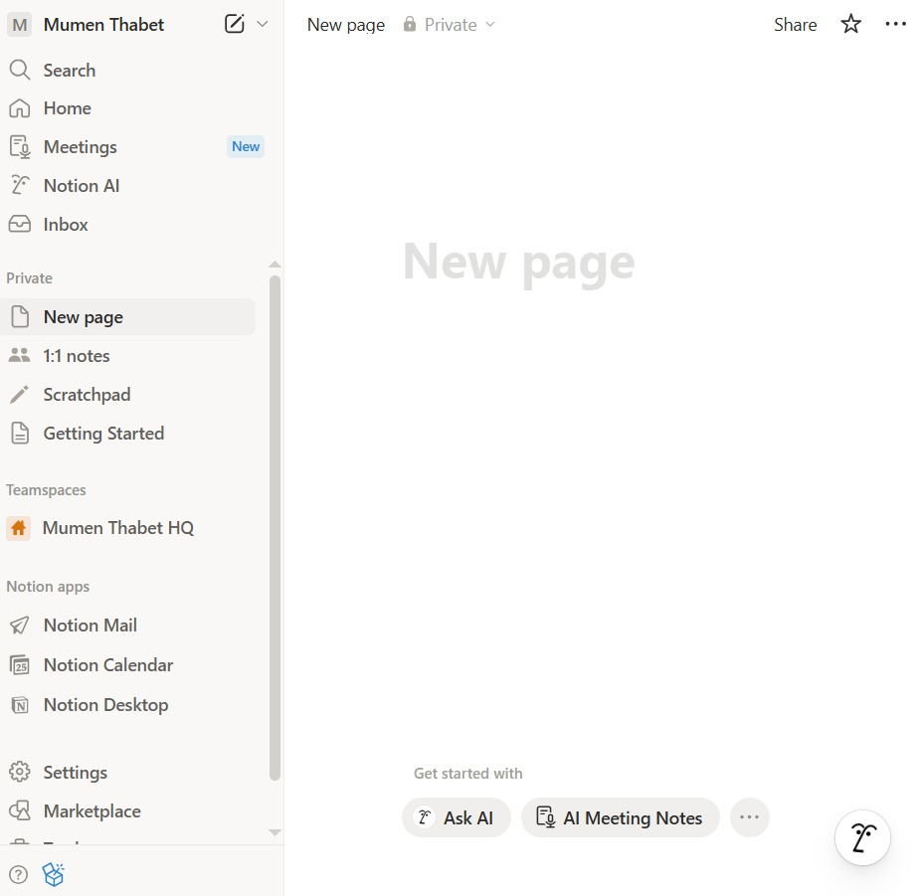
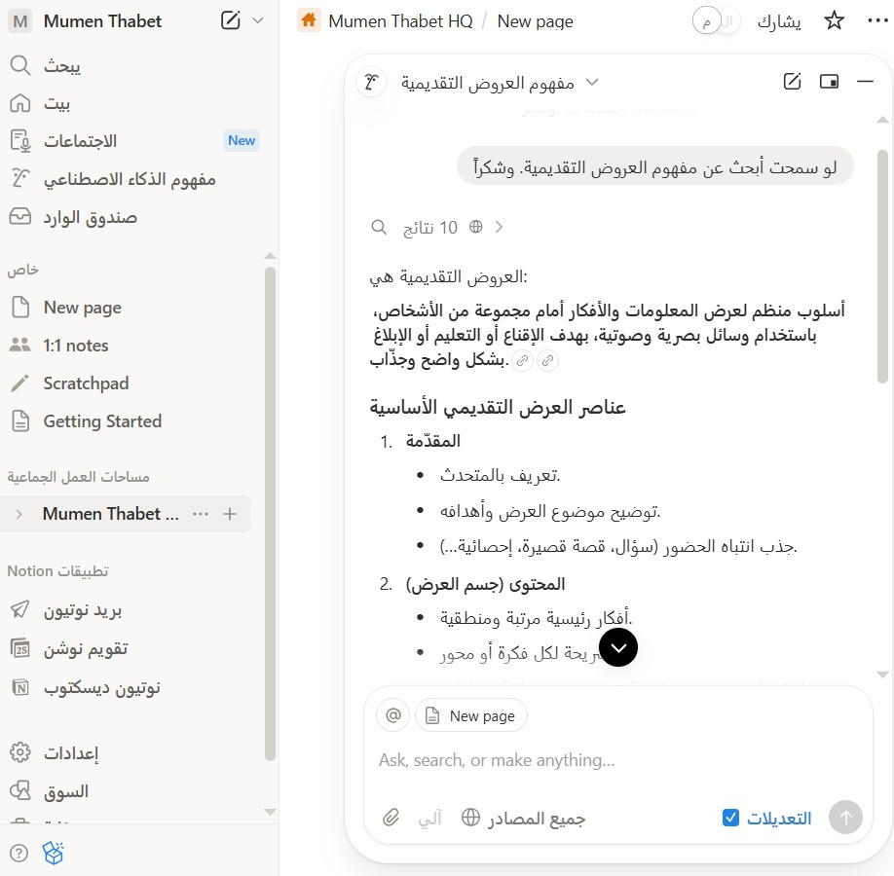
Lecture
10
Notion
1
2
10–31

Slide 32
Lecture
Gamma
10
Modern trends in presentation and writing skills
الاتجاهات الحديثة في مهارات العرض والكتابة
10–32

Slide 33
Lecture
Gamma
10
Gamma is an AI-powered content creation platform that allows users to create professional-looking presentations, documents, and mini-websites quickly and easily, without requiring advanced design skills or spending hours formatting.
The core idea behind Gamma is to remove complexity from the design process, with AI handling most of the work.
Gamma هي منصة ذكية لإنشاء المحتوى تعتمد على الذكاء الاصطناعي تسمح للمستخدمين بإنشاء عروض تقديمية ومستندات ومواقع ويب مصغرة باحترافية وسرعة فائقة، دون الحاجة إلى مهارات تصميم متقدمة أو قضاء ساعات في التنسيق.
الفكرة الأساسية من Gamma هي إزالة التعقيد من عملية التصميم، حيث يتولى الذكاء الاصطناعي الجزء الأكبر من العمل.
10–33

Slide 34
Lecture
Gamma
10
Key Features
AI-Powered Generation:
This is the most important feature. You simply input an idea or topic, and Gamma's AI will generate a complete structure, text content, and ready-made presentations in seconds.
Automatic Design and Formatting:
No need to worry about colors, fonts, spacing, or alignment. Gamma uses easily customizable "tiles" or content blocks. The system automatically formats everything in a consistent and attractive way.
المميزات الرئيسية
التوليد بالذكاء الاصطناعي:
هذه هي الميزة الأهم. يمكنك ببساطة إدخال فكرة أو موضوع،
وسيقوم الذكاء الاصطناعي الخاص بـ Gamma بإنشاء هيكل
كامل ومحتوى نصي وعروض تقديمية جاهزة في ثوانٍ.
التصميم والتنسيق التلقائي:
لا داعي للقلق بشأن الألوان، الخطوط، التباعد، أو المحاذاة.
تستخدم Gamma "بلاطات" أو كتل محتوى (Blocks) قابلة
للتعديل بسهولة. النظام يقوم تلقائيًا بتنسيق كل شيء بشكل
متناسق وجذاب.
10–34

Slide 35
Lecture
Gamma
10
Flexible Editing:
Although the design is automatic, you retain complete control. You can easily:
Reorder slides and blocks.
Change text and images.
Apply different design themes with a single click.
Add interactive elements such as buttons, audio recordings, video recordings, and quizzes.
المرونة في التعديل:
على الرغم من أن التصميم تلقائي، إلا أنك تحتفظ بتحكم كامل. يمكنك بسهولة:
إعادة ترتيب الشرائح والكتل.
تغيير النصوص والصور.
تطبيق أنماط تصميمية (Themes) مختلفة بنقرة واحدة.
إضافة عناصر تفاعلية مثل أزرار، وتسجيلات صوتية، وتسجيلات فيديو، واختبارات.
10–35

Slide 36
Lecture
Gamma
10
Real-time collaboration:
Similar to tools like Google Docs, multiple people can work on the same document simultaneously, with the ability to leave comments and track progress.
Easy export and sharing:
You can share your work via a link, allowing anyone to view it without needing a Gamma account.
You can also export your work as a PDF or PPT (presentation) format, editable in programs like PowerPoint.
التعاون في الوقت الفعلي:
تشبه أدوات مثل Google Docs، حيث يمكن لعدة أشخاص العمل على نفس المستند في نفس الوقت، مع إمكانية ترك التعليقات والتتبع.
التصدير والمشاركة السهلة:
يمكنك مشاركة عملك عبر رابط، مما يسمح لأي شخص بمشاهدته دون الحاجة إلى حساب على Gamma
يمكنك أيضًا تصدير عملك بصيغة PDF أو PPT (عرض تقديمي) قابلة للتحرير في برامج مثل PowerPoint
10–36

Slide 37
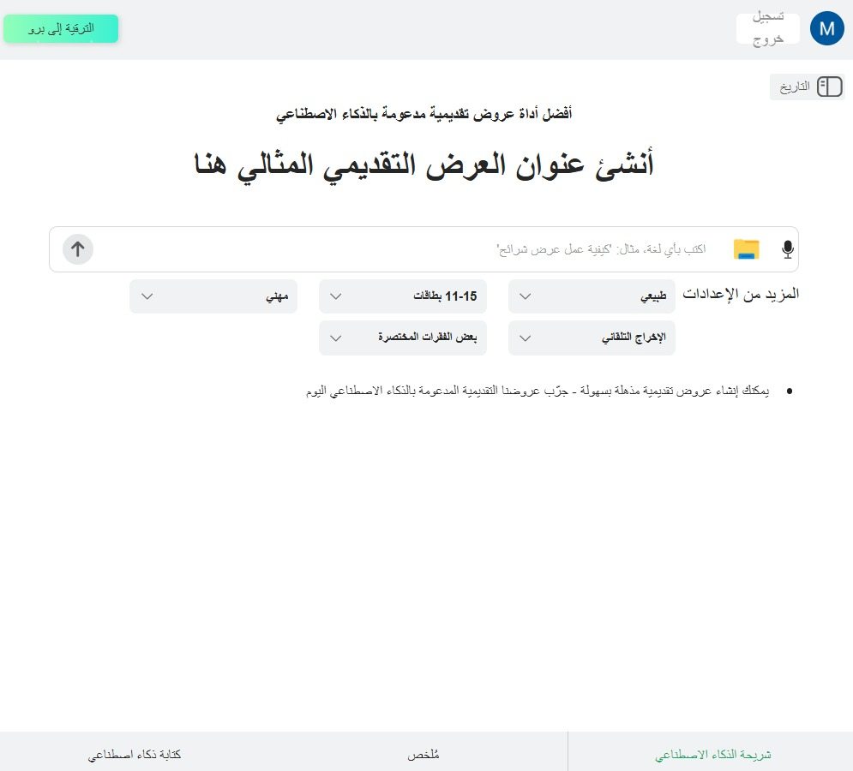
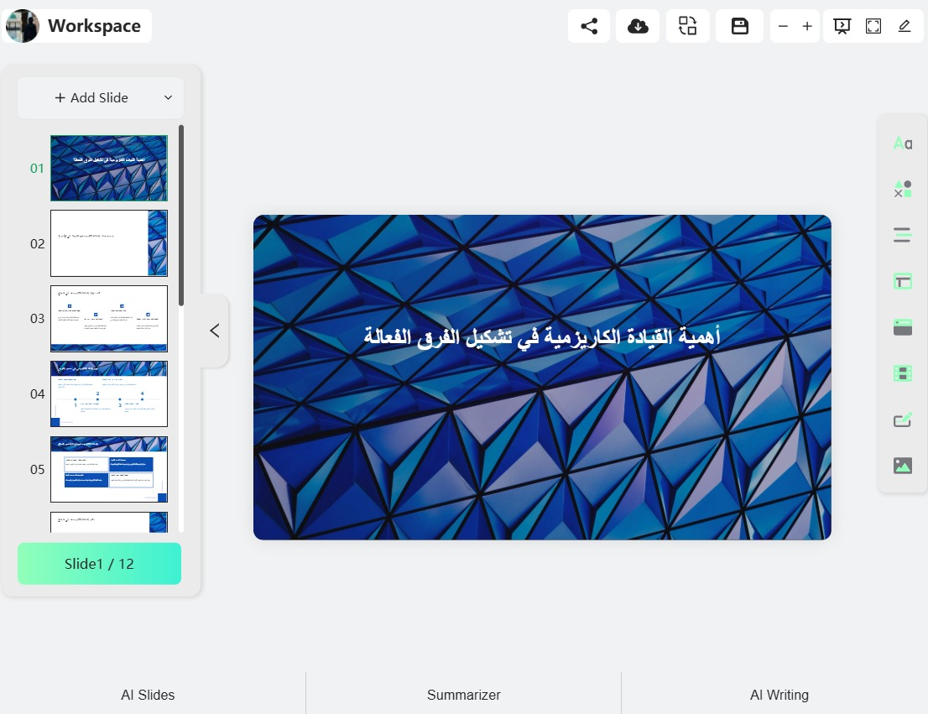
Lecture
Gamma
10
1
2
10–37

Slide 38
Lecture
Better CV
10
Modern trends in presentation and writing skills
الاتجاهات الحديثة في مهارات العرض والكتابة
10–38

Slide 39
Lecture
Better CV
10
What is Better CV?
Better CV is a web platform that helps job seekers create professional and attractive CVs quickly and easily.
The tool aims to solve common CV writing problems, such as poor formatting or failing to capture the attention of recruiters.
ما هي أداة Better CV؟
Better CV هي منصة ويب متخصصة في مساعدة الباحثين عن عمل على إنشاء سير ذاتية (CV) احترافية وجذابة بسهولة وسرعة.
تهدف الأداة إلى حل المشاكل الشائعة في كتابة السير الذاتية، مثل سوء التنسيق أو عدم جذب انتباه مسؤولي التوظيف.
10–39

Slide 40
Lecture
Better CV
10
Steps to create a CV on Better CV:
Create an account: Registration on the site is free.
Choose a template: Select a template that suits your field and personality.
Fill in your information: Start by filling in your personal details, experience, education, and skills. You can use the suggested templates to make the process easier.
View and edit: See changes in real time and easily adjust the formatting and colors.
Download: Once finished, download your CV as a PDF.
خطوات عمل سيرة ذاتية على Better CV
إنشاء حساب: التسجيل في الموقع مجاني.
اختيار القالب: اختر القالب الذي يناسب مجالك وشخصيتك.
ملء المعلومات: ابدأ بملء بياناتك الشخصية، خبراتك، تعليمك، ومهاراتك. يمكنك استخدام النماذج المقترحة لتسهيل العملية.
المشاهدة والتحرير: ترى التغييرات لحظيًا ويمكنك تعديل التنسيق والألوان بسهولة.
التحميل: بعد الانتهاء، قم بتحميل سيرتك الذاتية بصيغة PDF.
10–40

Slide 41
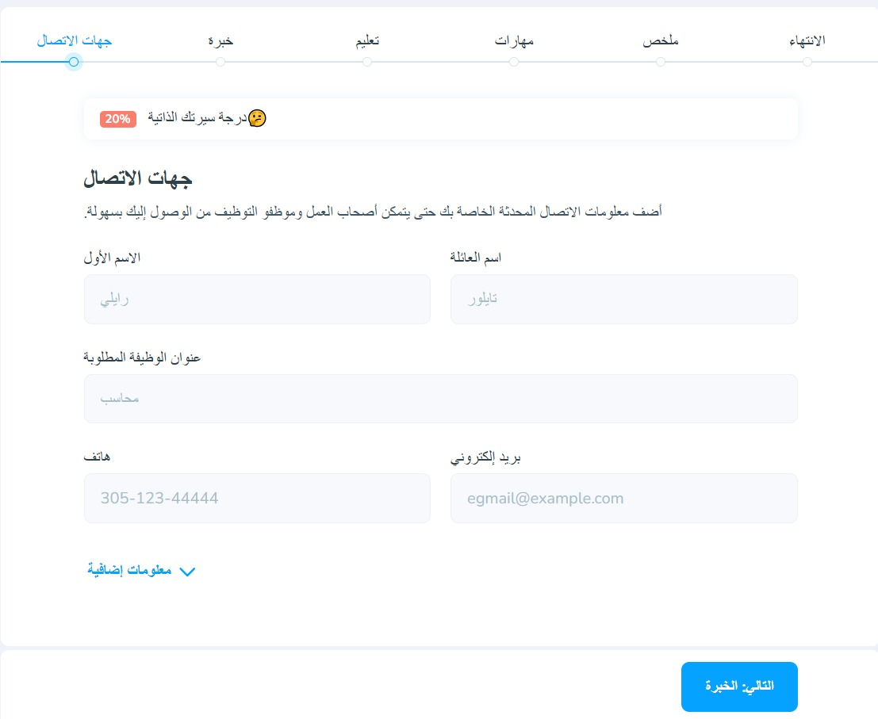
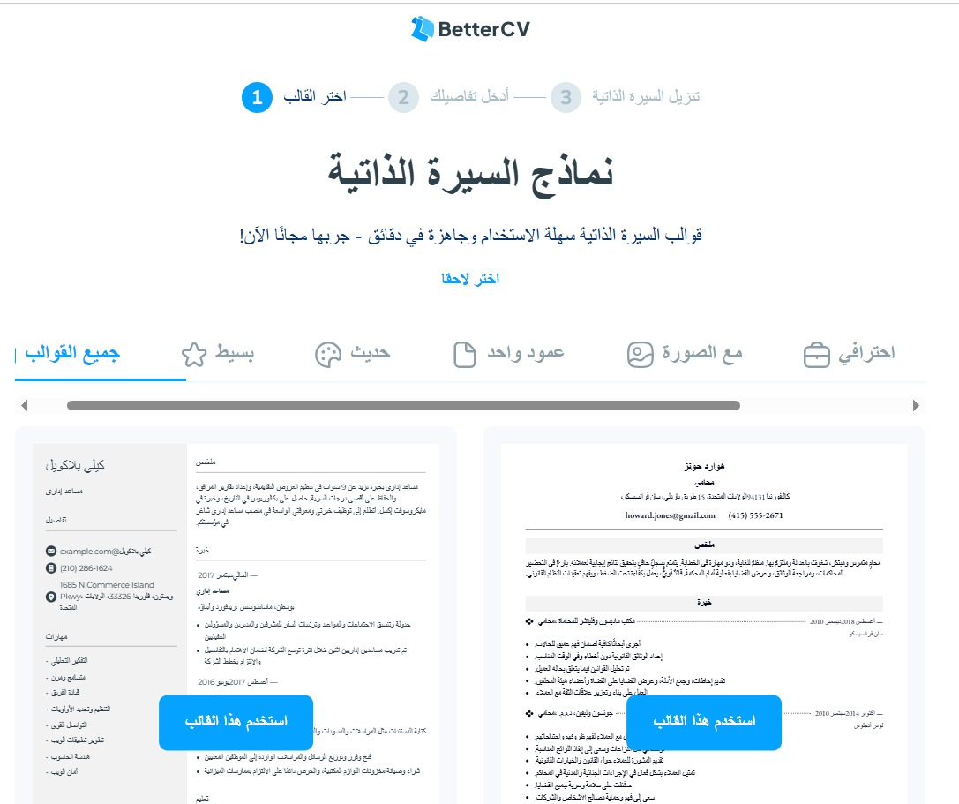
Lecture
Better CV
10
1
2
10–41

Slide 42



Thank You

